Slide 1


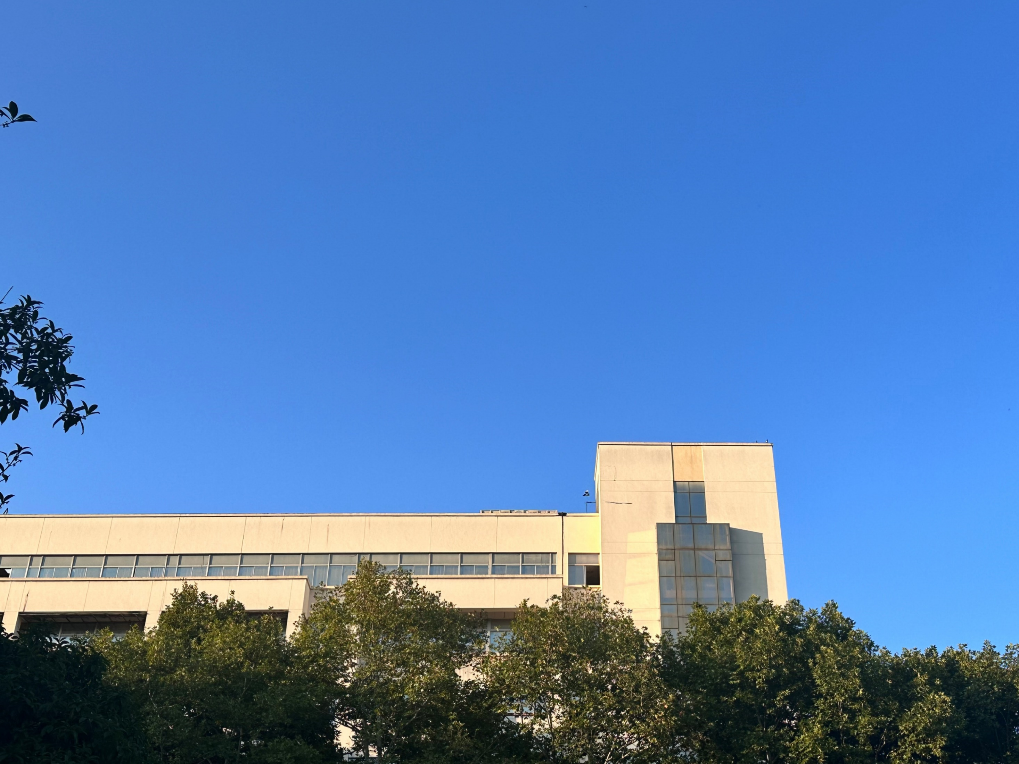








Fly_Bird项目汇报
2026
答辩人：胡瑛杭
答辩时间：2026年1月8日
团队成员：
胡瑛杭 吴慧强 何姿霖
李嘉豪 陈好学 陈兰馨

Slide 2
团队简介
胡瑛杭
统筹项目进度、协调跨团队沟通、文档审核修订、Github版本管理规划、会议组织与记录
吴慧强
Qt框架开发、核心功能实现、代码封装、Github代码提交与分支管理
项目经理
开发工程师
陈好学
面向对象分析与设计、UML建模（Microsoft Visio）、架构设计
李嘉豪
界面渲染、交互逻辑开发、兼容性适配、代码评审与合并
系统设计师
开发工程师
陈兰馨
游戏视觉资源制作、音效素材适配、资源格式优化
胡瑛杭
过程质量管控、文档规范性审核、测试结果验证、版本发布审核
资源设计师
SQA工程师
何姿霖
测试用例设计、功能/性能/兼容性测试、缺陷反馈、测试报告提交
全员
需求调研、用例梳理、需求规格说明书编制
测试工程师
需求分析师

Slide 3


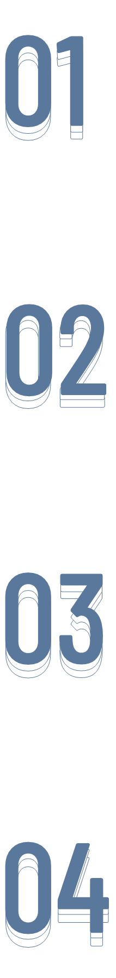
管理情况
过程模型
2026
交付概况
项目总结

Slide 4
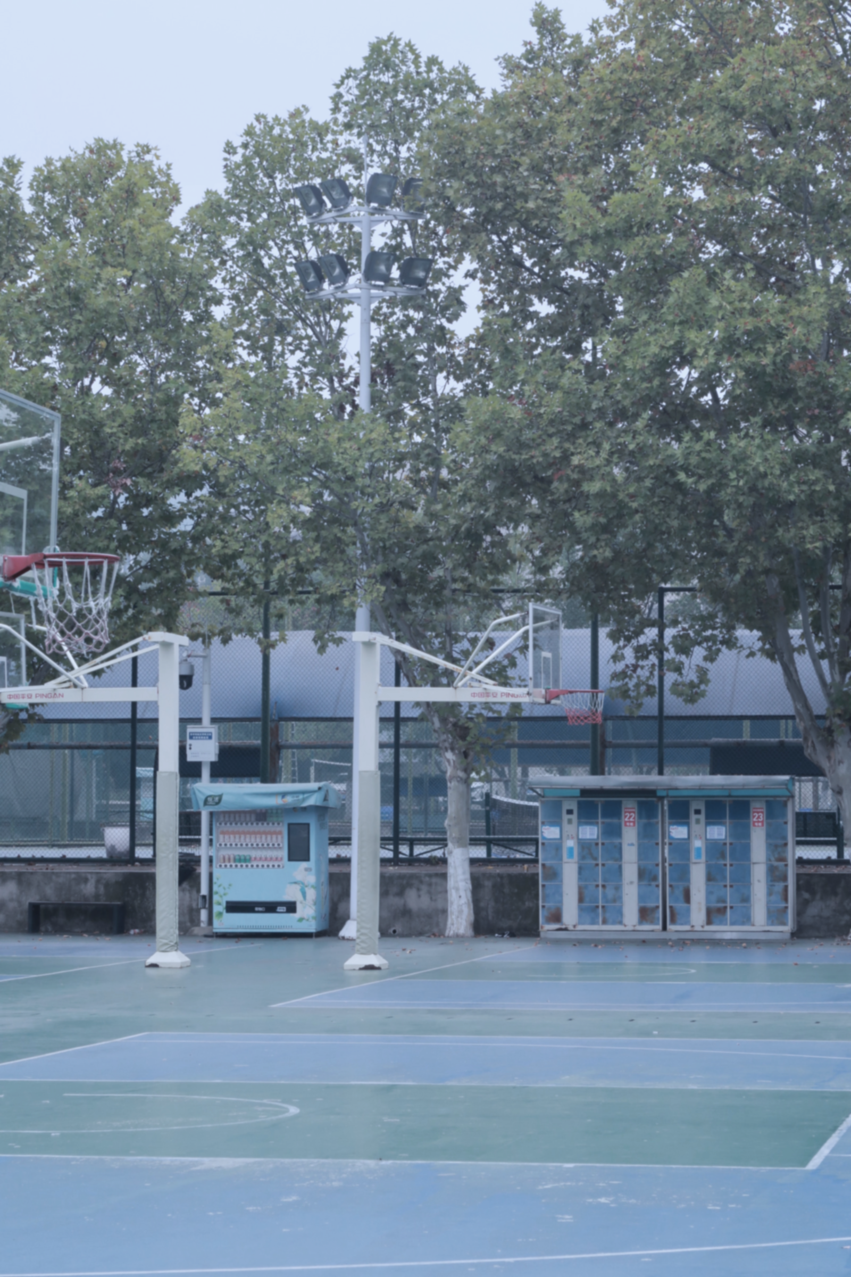








1
管理情况
H U S T

Slide 5


管理情况
过程模型
交付概况
项目总结
测试与优化
面向对象分析与设计
设计测试用例并开展功能与性能测试，及时修复缺陷；同步完善用户手册和相关文档，提高系统整体质量。
项目启动
对系统核心对象进行抽象，完成 UML 建模与设计文档编制；明确系统架构与类职责，为后续开发提供设计依据。
完成项目立项与整体规划，初始化 Github 仓库并配置团队沟通工具；前期准备充分，启动阶段提前完成，为后续阶段预留了时间缓冲。
开发实现
项目收尾
依据设计文档完成核心功能开发与模块集成。；采用规范的代码管理方式，保证开发过程稳定有序。
完成文档终版修订与版本发布，整理并归档项目成果；项目按计划顺利交付。
需求分析
通过需求调研与梳理明确系统功能边界，完成用例设计；编制并评审需求说明书，确保团队对项目目标理解一致

Slide 6

2
过程模型
H U S T

Slide 7
管理情况
过程模型
交付概况
项目总结
需求分析
2025.12.11
开发实现
2025.12.25
项目收尾
2026.01.08
2025.12.03
项目启动
2025.12.18
面向对象分析与设计
2026.01.06
测试优化
本次项目采用瀑布模型进行软件开发。瀑布模型是一种线性顺序模型，每个阶段依次进行，前一个阶段完成后才能进入下一个阶段。优点是易于理解和管理，适用于需求明确的项目；缺点是难以应对需求变化，后期发现问题的成本较高。

Slide 8

项目管理情况
过程模型
交付概况
项目总结
开发工具
绘图工具
采用Qt Creator作为集成开发工具；
采用Adobe Photoshop作为图像设计工具；
采用格式工厂作为音频编辑工具。
采用draw.io、ProcessOn作为绘图工具，用于绘制UML类图、序列图、用例图、流程图、项目甘特图等。
测试工具
管理工具
采用PyAutoGUI作为自动化测试工具，模拟用户操作；
采用SikuliX作为图像识别工具，定位测试界面元素。
采用飞书作为在线协作工具，进行文档协作编辑等；
采用GitHub作为版本管理工具，管理代码仓库与资源同步等。

Slide 9
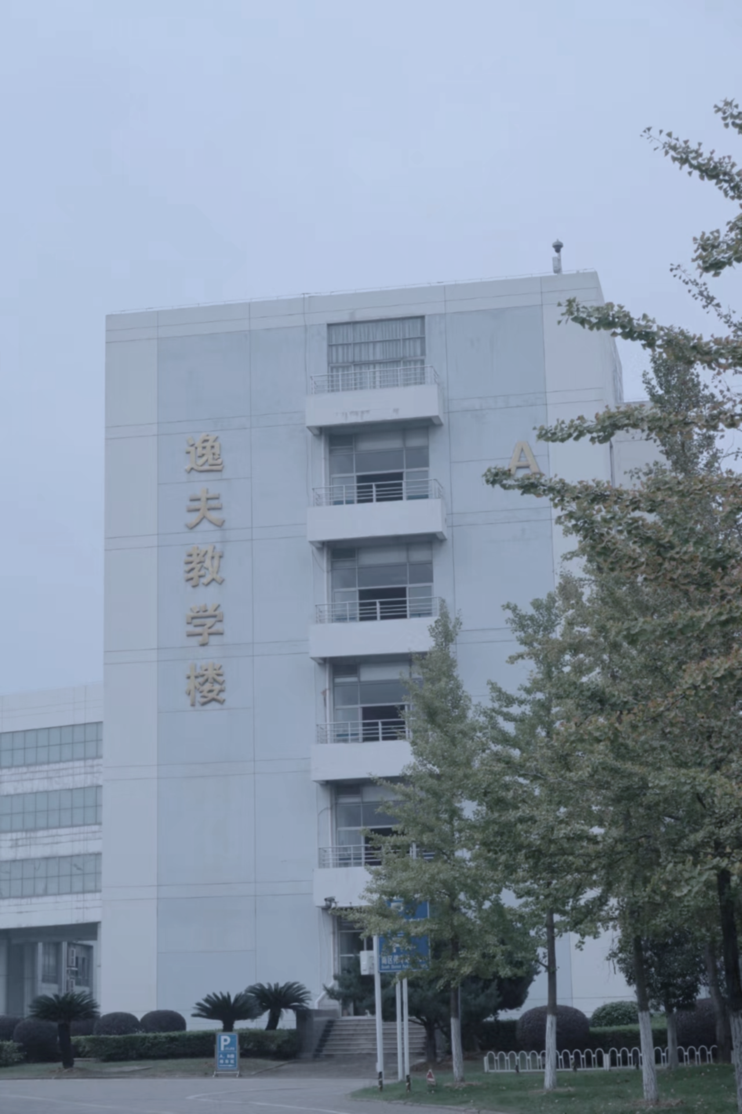
3
交付概况
H U S T

Slide 10
管理情况
过程模型
交付概况
项目总结
交付物清单
桌面FlyBird游戏软件安装包
支持Windows 10/11及以上版本
项目核心文档
附件编号 | 附件名称 | 版本 | 说明
ATT-001 | 《桌面FlyBird游戏软件需求规格说明书》 | V3.0 | 明确游戏功能、性能、数据等全方面需求，为开发提供依据
ATT-002 | 《桌面FlyBird游戏软件面向对象分析文档》 | V2.0 | 包含核心对象定义、UML模型、用例映射等分析成果
ATT-003 | 《桌面FlyBird游戏软件面向对象设计文档》 | V2.0 | 细化类实现、接口定义、资源集成方案等开发细节
ATT-004 | 《桌面FlyBird游戏软件测试工作总结报告》 | V2.0 | 记录功能与性能测试执行情况、结果及优化建议
ATT-005 | 《桌面FlyBird游戏用户手册》 | V1.0 | 包含安装指南、操作说明、FAQ等内容

Slide 11
管理情况
过程模型
交付概况
项目总结
交付物清单
Github项目仓库
https://github.com/hyh-cyber/Fly_Bird（含完整代码分支、文档版本、资源文件、测试用例、缺陷修复记录及V1.0发布标签）；
（补充照片）
用户手册
指导用户安装、操作游戏及解决常见问题的详细文档

Slide 12
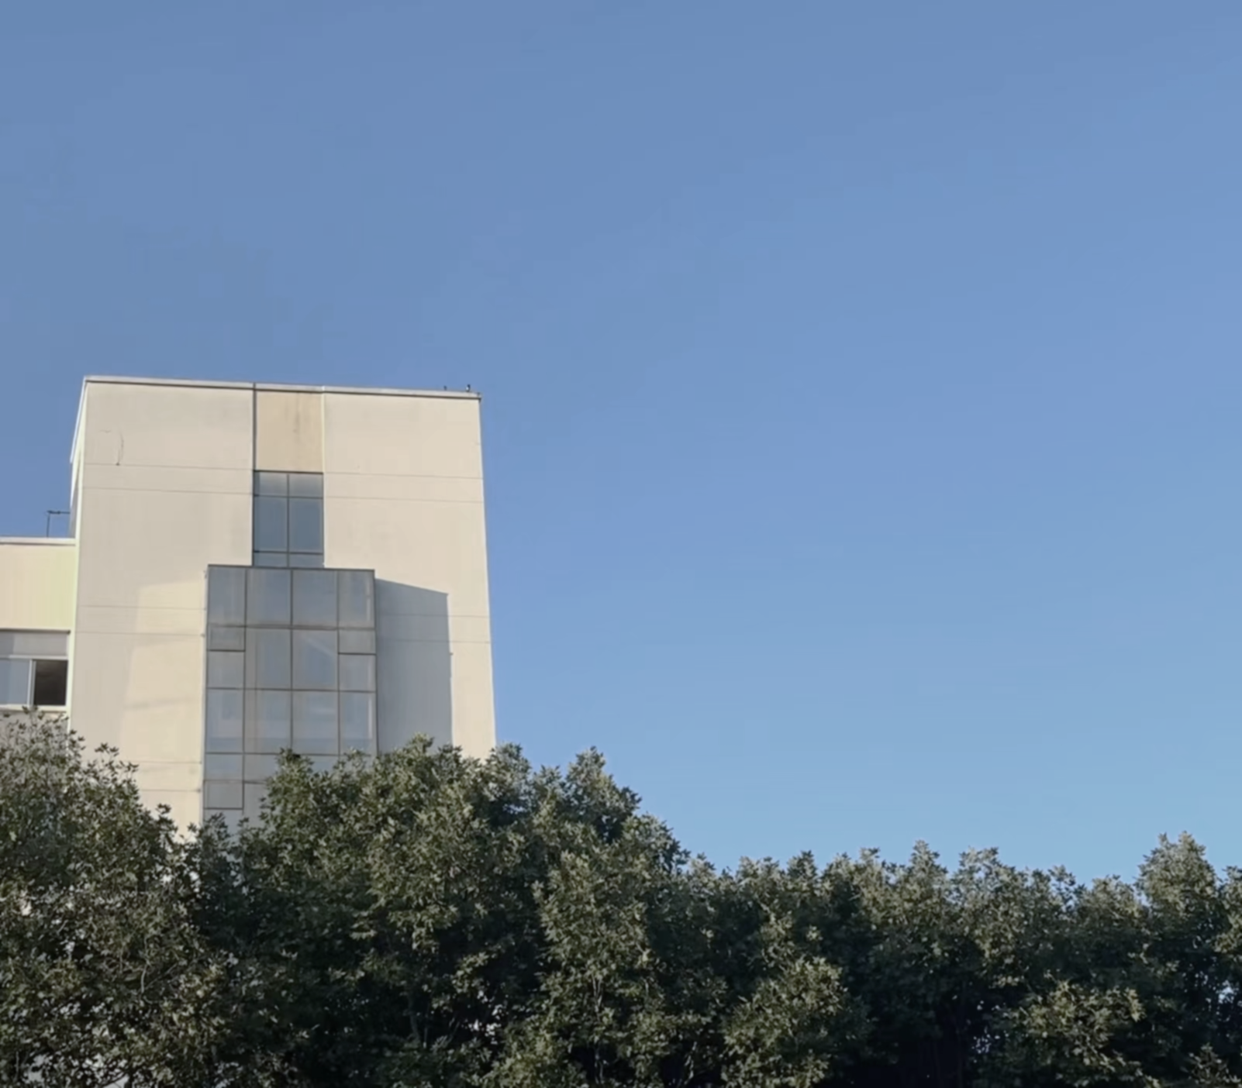
4
项目总结
H U S T

Slide 13
管理情况
过程模型
交付概况
项目总结
项目亮点
需求转化精准
架构设计规范
工具链覆盖全面
资源与功能融合
严格遵循需求规格说明书，将用户需求完整转化为分析模型、设计方案、技术实现与资源制作（如鸟的飞行、管道生成、碰撞检测），核心功能与视觉风格无偏差。
通过draw.io 和ProcessOn 完成专业UML 建模，明确Game 、Bird 、Pipe 等核心对象的关系与交互逻辑，为开发提供清晰技术指引，提升开发效率与代码质量 。
整合建模、开发、测试、协作类工具，形成全流程工具链，尤其是draw.io 和ProcessOn 的建模应用与Github 的版本管理协同，规范了项目全流程。
资源设计师全程参与，确保了背景图片、鸟的动画帧、管道图像及背景音乐等资源与游戏玩法深度贴合，提升用户沉浸感与体验质感。

Slide 14
管理情况
过程模型
交付概况
项目总结
项目亮点
进度管控精准
文档体系完整
开源化管理
功能拓展
项目各阶段计划与实际执行偏差极小，仅启动阶段提前1天完成，整体按计划高效推进，顺利实现跨年交付。
形成需了需求规格说明书、面向对象分析与设计文档、测试用例、用户手册等全流程文档，附件归档规范，为用户使用及项目后续维护与迭代提供充分支撑。
通过Github 实现项目全流程开源化管理，仓库链接可直接共享，便于协作与成果复用。
拓展了难度选择及音乐播放功能，大大提高了游戏的可玩性。

Slide 15
管理情况
过程模型
交付概况
项目总结
经验总结
前期规划充分
需求分析，明确核心功能，有效避免开发过程中的频繁变更。
进度管控有力
定期召开会议同步风险，建立计划与实际执行对照表，及时发现并解决偏差，保障项目按计划推进。
团队协作高效
各角色分工明确，大家紧密配合，借助各种工具确保成果质量。
用户导向设计
同步编制用户手册，从用户视角梳理操作流程与常见问题，提前规避使用门槛，提升产品落地效果。
技术选型适配
选择Qt框架作为开发核心，充分利用其跨平台特性和丰富的图形库。
测试驱动开发
测试工程师提前介入，在开发阶段同步设计测试用例，及时发现并反馈问题，有效提高了代码质量和开发效率。
版本管理规范
采用“主分支+开发分支+功能/资源分支”的Github分支策略。

Slide 16
管理情况
过程模型
交付概况
项目总结
改进之处
功能扩展性：当前版本未实现本地化、多语言支持、第三方社交平台分数分享等可选功能，后续可根据用户需求扩展。
工具深度应用：部分测试场景仍依赖人工操作，后续可深化自动化测试工具与Github Actions的集成，实现测试用例自动执行与结果反馈。
4
1
性能优化空间：长时间运行后存在轻微内存占用上升现象，需进一步优化管道生成与销毁的内存管理机制及资源释放逻辑。
资源迭代效率：资源修改后需手动同步至代码，后续可探索资源管理工具与Qt Creator的联动，提升资源迭代效率。
2
5
个性化设置：可增加游戏难度调节（如自定义管道间隙大小、生成速度）、角色皮肤更换、音效音量自定义等个性化功能，提升用户粘性。
代码可维护性：部分核心逻辑耦合度较高，后续可进一步优化代码结构，提升可维护性和可扩展性。
6
3

Slide 17
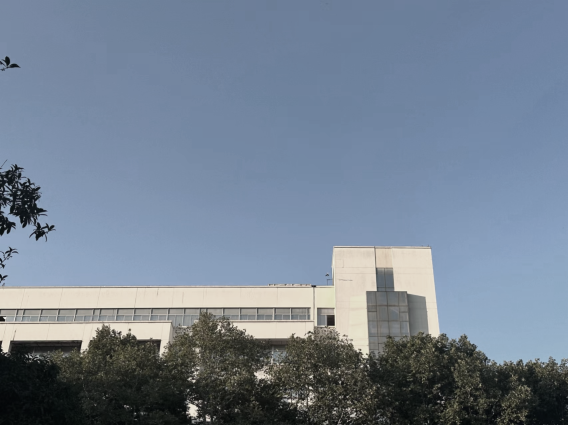
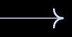

答辩人：胡瑛杭
答辩时间：2026年1月8日
感谢您的聆听
网络空间安全学院
团队成员：
胡瑛杭 吴慧强 何姿霖
李嘉豪 陈好学 陈兰馨
HUST

